Slide 1
Drill V
练习课
L4.不要太急著賺錢

Slide 2
赚.v

Slide 3
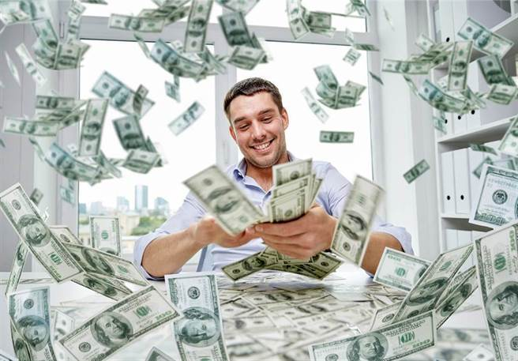
赚
这份工作的收入不错，
他今年就赚了一百万。

Slide 4
赚
他为了赚钱照顾家里，
每天都加班到很晚。

Slide 5
赚
尽管他想赚很多钱，他还是不想加班。

Slide 6
赚
这份工作让他赚了很多经验。

Slide 7
赚
你会想赚钱买什么？

Slide 8
赚
赚很多钱会让你觉得快乐吗？

Slide 9
调查.n

Slide 10
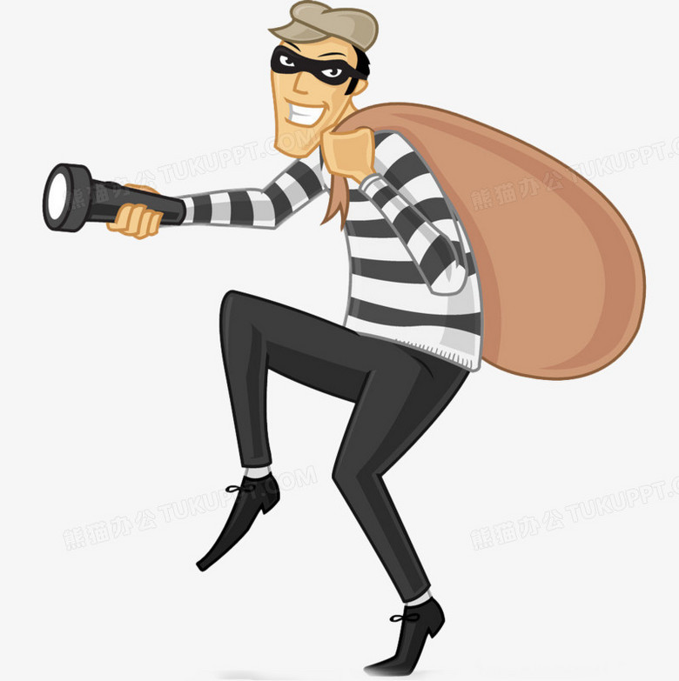
调查
他们为了抓到是谁偷了公司的钱，做了很多调查。

Slide 11
调查
这份调查为什么这么久了还没做好?
负责的人生病了，因此没办法按时完成。

Slide 12
调查
他为了完成这份报告，
找很多人做了很多调查!

Slide 13
调查
他为了完成这个计划做了很多调查。

Slide 14
调查
调查人员对这起事件进行了调查，
并向老板报告。

Slide 15
调查
如果要赚很多钱，你觉得需要做哪些调查？

Slide 16
调查
警察进行案件调查的时候会做些什么？

Slide 17
以为……

Slide 18
以为
你中文说得非常好，
我以为你是在中国出生的。

Slide 19
以为
A
，
S
以为
A

Slide 20
以为
他以为非洲市场这么大，一定很好赚，
没想到这么多东西完全卖不出去。

Slide 21
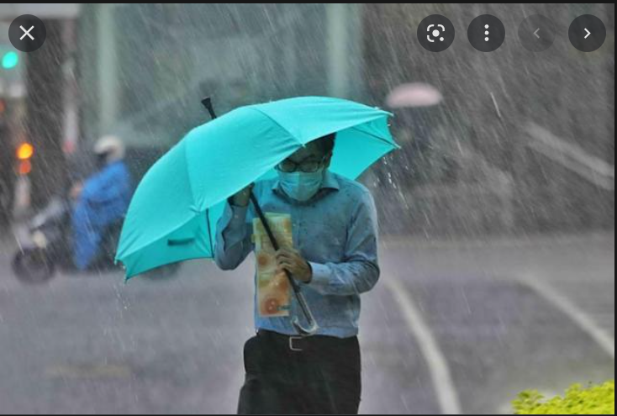
以为
今天早上天气这么好，我以为下午不会下雨。

Slide 22
以为
他以为今天是礼拜五，
到教室还很奇怪为什么没有人，
没想到今天是礼拜六。

Slide 23
以为
我以为他的房间很乱，没想到很干净。

Slide 24
以为
他很自恋，
不仅喜欢每天照镜子欣赏自己的外表，
还以为每个人都喜欢他。

Slide 25
以为
_____，没想到现在才下午五点。

Slide 26
以为
因为他的时钟坏掉了，所以他以为_____。

Slide 27
以为
我以为_____。

Slide 28
以为
用以为造句。

Slide 29
计划.n

Slide 30
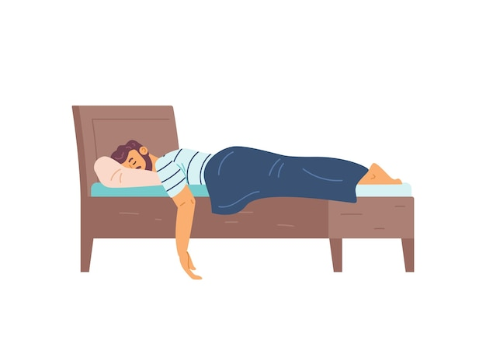
计划
他今天晚上的计划是洗完澡后就去睡觉。

Slide 31
计划
这个计划她想了很久，
今天终于向老板提出了。

Slide 32
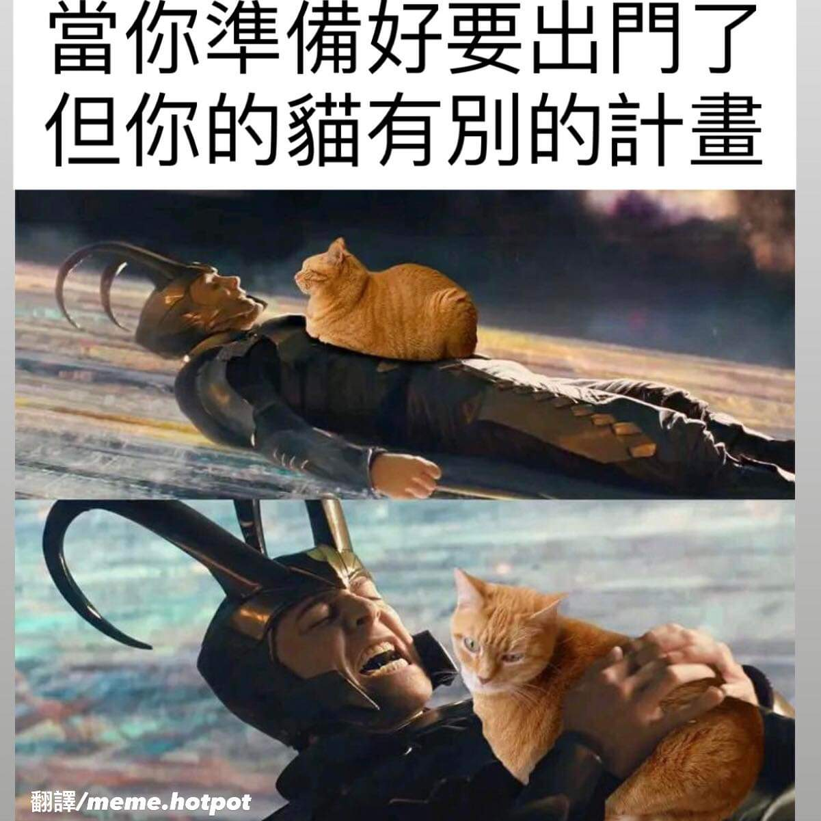
计划
当你准备好要出门了，
但你的猫有别的计划。

Slide 33
计划
要安排好一个旅行计划，
首先要知道想去的地方，
其次是要对当地的交通进行调查。

Slide 34
计划
在台湾如果要读研究所，
需要提研究计划、
学习计划和读书计划。

Slide 35
计划
这个周末你有什么计划？

Slide 36
计划
你对毕业后找工作有什么计划？

Slide 37
计划.v

Slide 38
计划
他计划晚上洗完澡后直接睡觉。

Slide 39
计划
他计划毕业后先工作一年，
然后再换别的工作看看。

Slide 40
计划
他计划星期天要和家里一起去爬山。

Slide 41
计划
尽管我已经计划好旅游行程，
但是家人生病了，
我只好取消计划。

Slide 42
计划
他计划要在今年赚到一百万。

Slide 43
计划
你喜欢计划什么事情？

Slide 44
计划
用计划造句。

Slide 45
原来

Slide 46
原来(N)
A
，
B

Slide 47
原来
原来(N)
A
，
B
这个计划原来是两个星期要完成的，
但是后来负责的人生病了，计划被延后了很久。

Slide 48
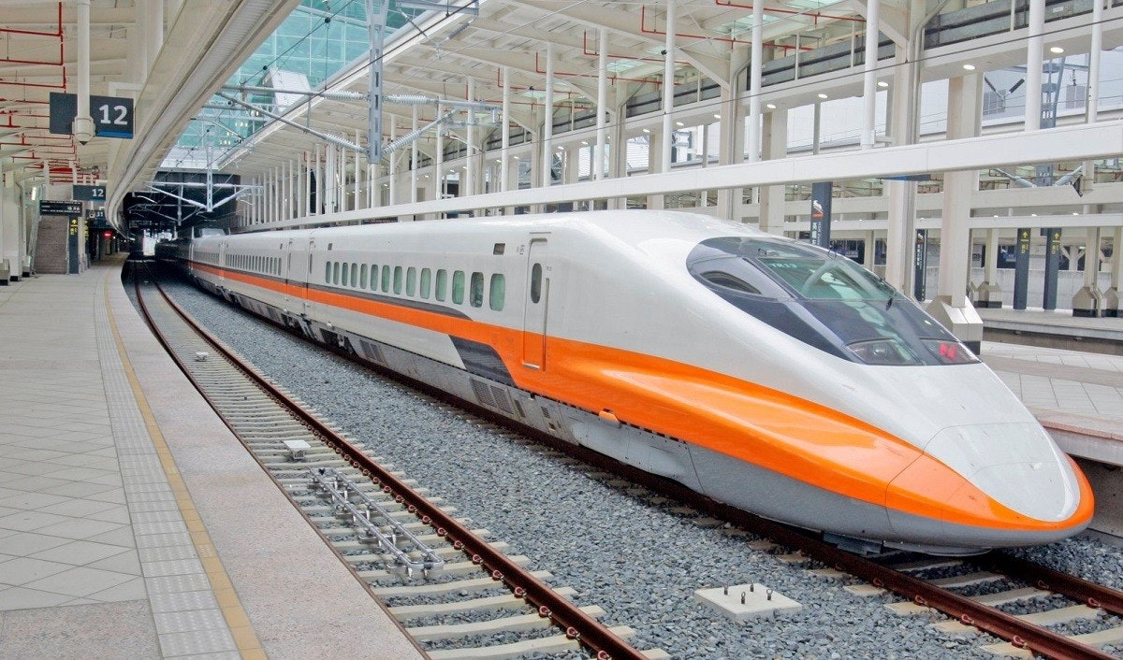
原来
原来(N)
A
，
B
从台湾南边到台湾北边，原来要坐五个小时的车，
但现在有高铁，两个小时就能到了。

Slide 49
原来
原来(N)
A
，
B
他原来打算去中国玩两个月，
但是因为 covid19 所以没办法去。

Slide 50
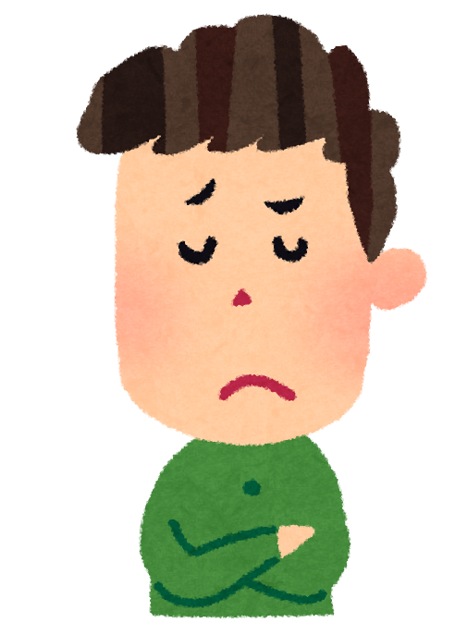
原来

Slide 51
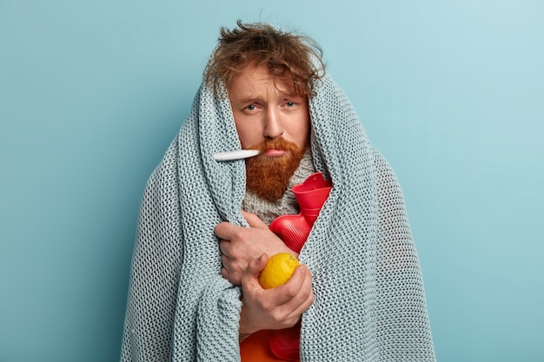
原来

Slide 52
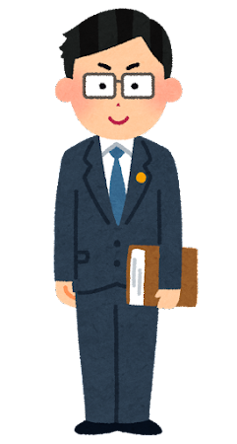
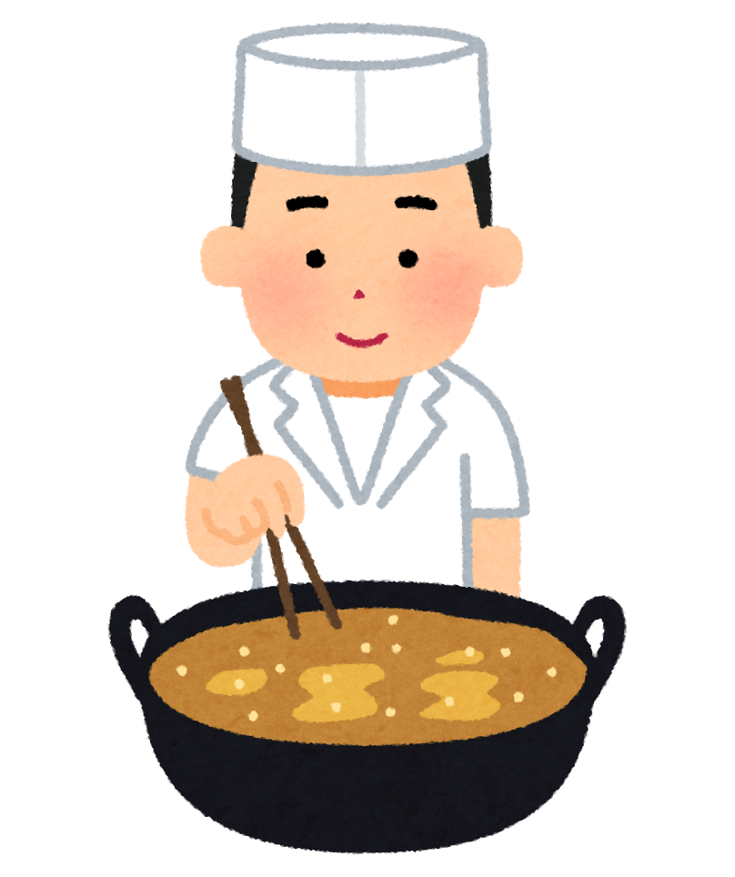
原来
律师

Slide 53
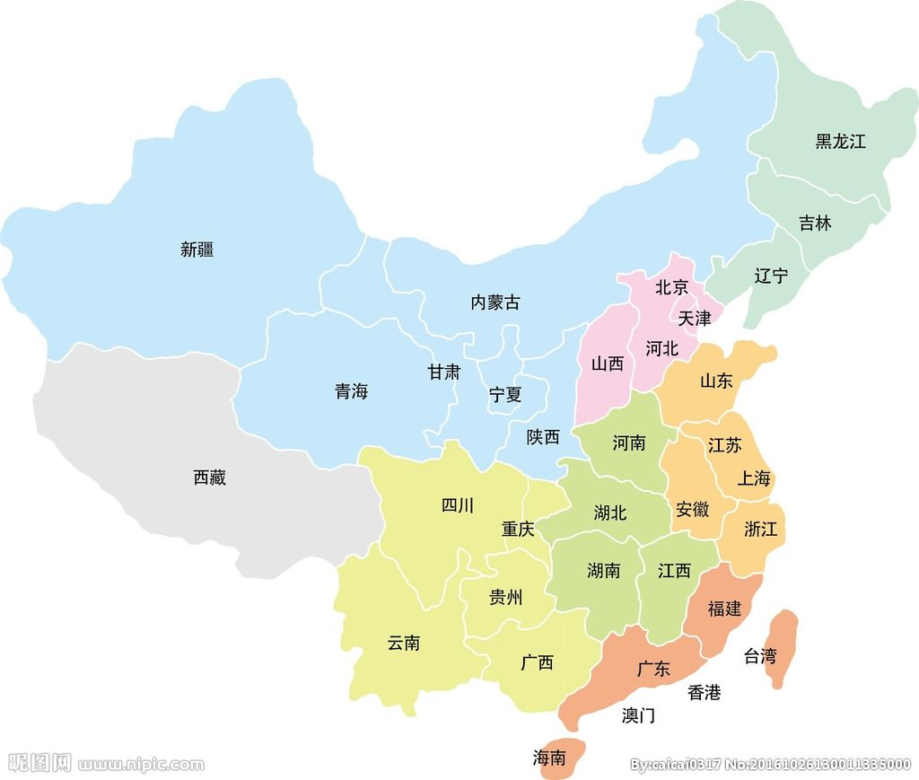
原来
以前
6hr
现在
3hr
Xīnjiāng
Xīnjiāng

Slide 54
原来
原来(N)
A
，
B
我原来要跟他们一起搭飞机出国，
但是因为没有买到同样的机票，
所以我只好搭另外一班飞机。

Slide 55
原来
原来(N)
A
，
B
从他家到公司原来要一小时，
但他最近买了汽车，
现在只要三十分钟就可以到公司。

Slide 56
原来
原来(N)
A
，
B
你曾经有什么计划被取消？
请用原来造句。

Slide 57
原来
原来(N)
A
，
B
你的家乡从以前到现在有什么改变？
请用原来造句。

Slide 58
原来(adj)
的
N

Slide 59
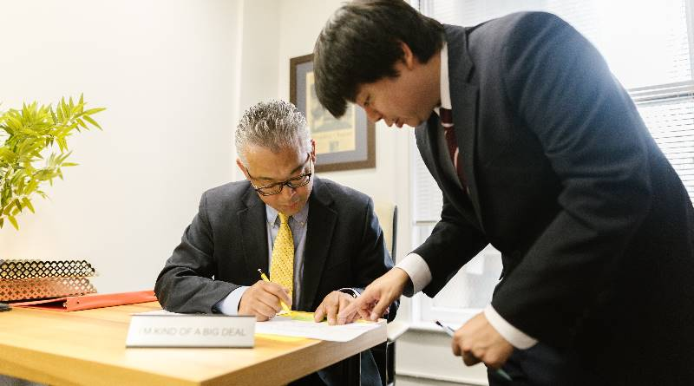
原来
原来(adj)
的
N
原来的计划因为太花钱被放弃了，
现在他们在想一个新的。

Slide 60
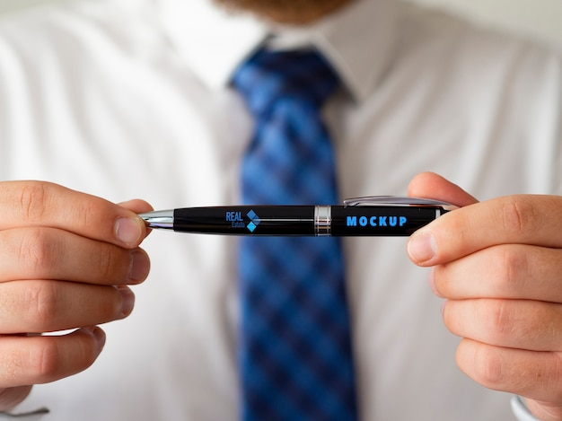
原来
原来(adj)
的
N
他原来的那支笔不见了，
她送了一支新的给他。

Slide 61
原来
原来(adj)
的
N
原来的车子坏掉了，他只好赚钱买新的。

Slide 62
原来
原来(adj)
的
N
原来的调查方式是错误的，
他们正在重新进行调查。

Slide 63
原来
原来(adj)
的
N
你有换过脚踏车吗？
你原来的脚踏车怎么了？
Notes:
也可以問他們電費有沒有增加過、有沒有換過髮型或髮色、眼鏡……

Slide 64
原来
原来(adj)
的
N
你原来最喜欢的餐馆是哪间？

Slide 65
原来(adv)
A

Slide 66
原来
原来(adv)
A
他原来是一个律师，但现在变成了厨师了。

Slide 67
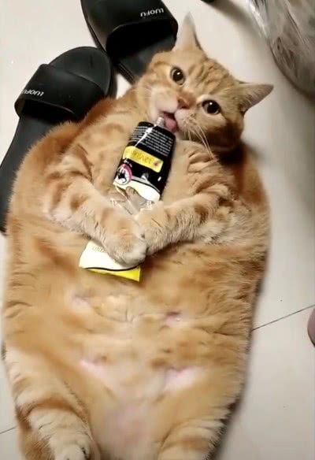
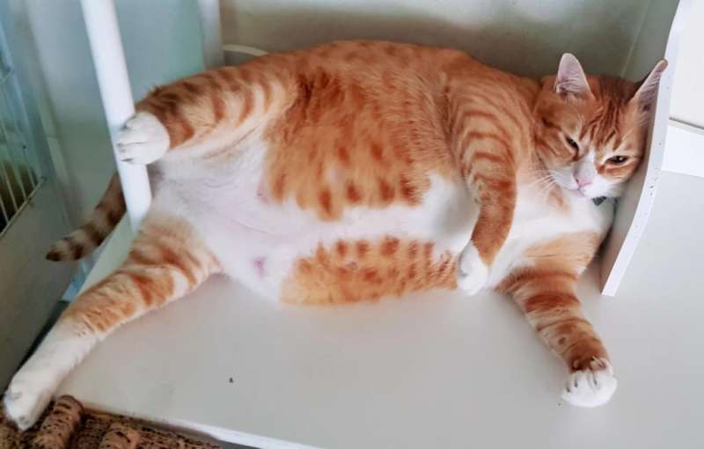
原来
原来(adv)
A
这只猫原来没有那么胖的，
但是他一直在吃东西……

Slide 68
原来
原来(adv)
A
我原来没这么懒惰的，直到读了大学。

Slide 69
原来
原来(adv)
A
我原来很喜欢这位歌手，
但是他喝酒后开车。

Slide 70
原来
原来(adv)
A
你读大学前原来是什么样的人？

Slide 71
原来
原来(adv)
A
有什么偶像是你以前喜欢现在不喜欢的？
请用原来造句。

Slide 72
原来(adv)
S
OR
S
原来(adv)

Slide 73
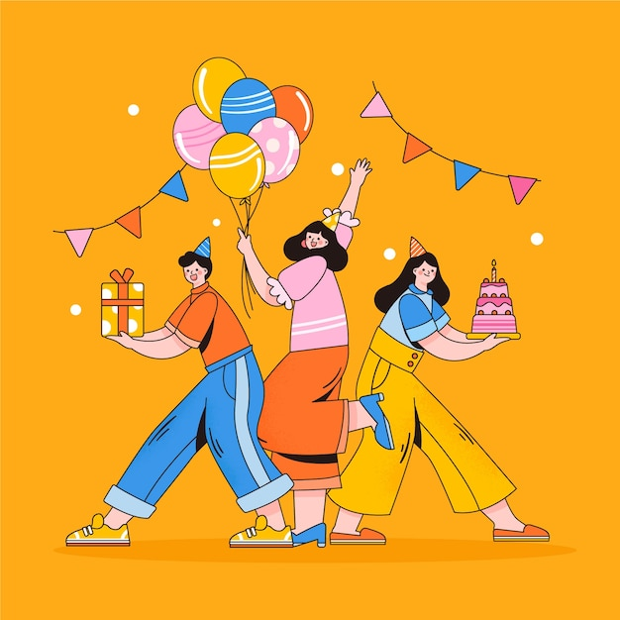
原来
原来(adv)
S
S
原来(adv)
原来他已经18岁了！我都不知道。

Slide 74
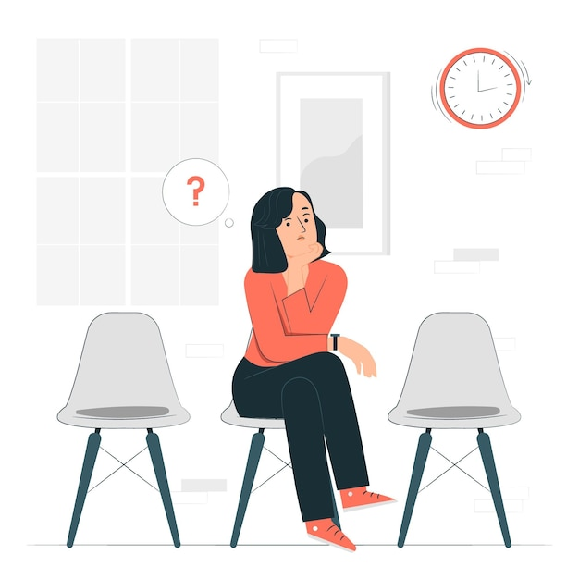
原来
原来(adv)
S
S
原来(adv)
他原来早就走了！我还等了他这么久……

Slide 75
原来
原来(adv)
S
S
原来(adv)
我以为你是老师，_____。
老师
律师

Slide 76
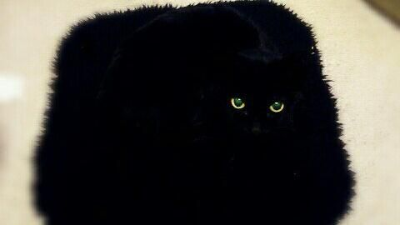
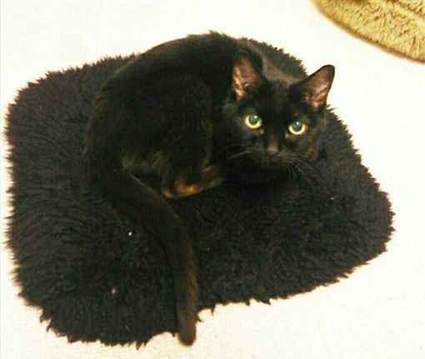
原来
原来(adv)
S
S
原来(adv)
我找了你很久！_____。

Slide 77
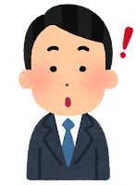
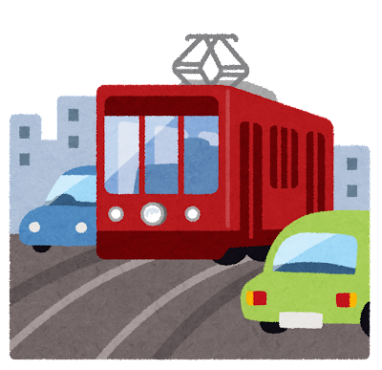
原来
原来(adv)
S
S
原来(adv)
我等了三十分钟！_____。

Slide 78
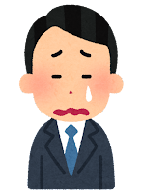
原来
原来(adv)
S
S
原来(adv)
我以为_____。
以前:一个月收入五万
现在:一个月收入三万

Slide 79
原来
原来(adv)
S
S
原来(adv)
原来他喜欢蓝色，
我以为他喜欢粉红色。

Slide 80
原来
原来(adv)
S
S
原来(adv)
你原来不认识他！我以为你们是朋友。

Slide 81
原来
原来(adv)
S
S
原来(adv)
请跟其他人聊天，找出你不知道的事。
并用原来造句。

Slide 82
提前.v

Slide 83
提前
那个计划原本计划在四月完成，
没想到他太厉害了，
提前到今年二月就完成了。

Slide 84
提前
他原本计划下下个礼拜回家的，
但是因为爷爷病了，
他提前了一个礼拜。

Slide 85
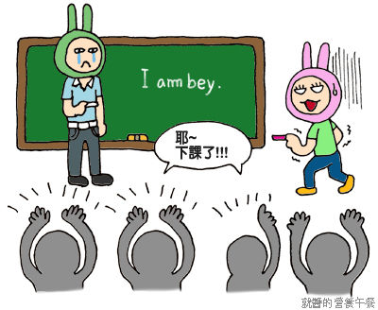
提前
今天教得比较快，老师提前了二十分钟下课。

Slide 86
提前
他的论文很快地完成了，所以他提前毕业。

Slide 87
提前
今年提前下雪了，所以我们开始计划出国玩。

Slide 88
提前
如果生日当天你很忙，你会提前过生日吗？

Slide 89
提前
你喜欢准时交作业，还是提前交作业？

Slide 90
保证.v

Slide 91
保证
他跟老板保证今天晚上一定把计划完成，
因此正在加班。

Slide 92
保证
他跟家人保证，圣诞节一定会回家陪家人。

Slide 93
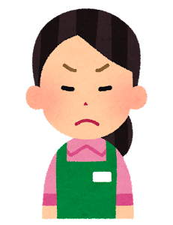
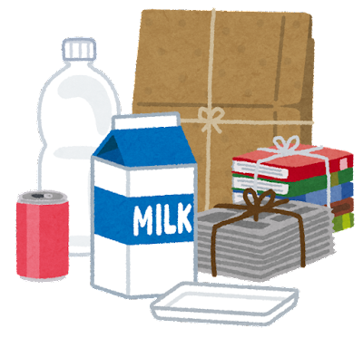
保证
我保证一定会在今天把房间打扫干净，
妳别生气啦！

Slide 94
保证
他从不向老板保证他做不到的事。

Slide 95
保证
为了保证他不会继续做坏事，
他们派了一个警察跟着他。

Slide 96
保证
你会向你的家人保证什么？

Slide 97
保证
你从不相信什么样的保证？
Notes:
例如：保證一定要減肥、一定不會迷路

Slide 98
提醒

Slide 99
提醒
他提醒老板，今天早上要开会。

Slide 100
提醒
经过她的提醒，她才想起来今天有考试。

Slide 101
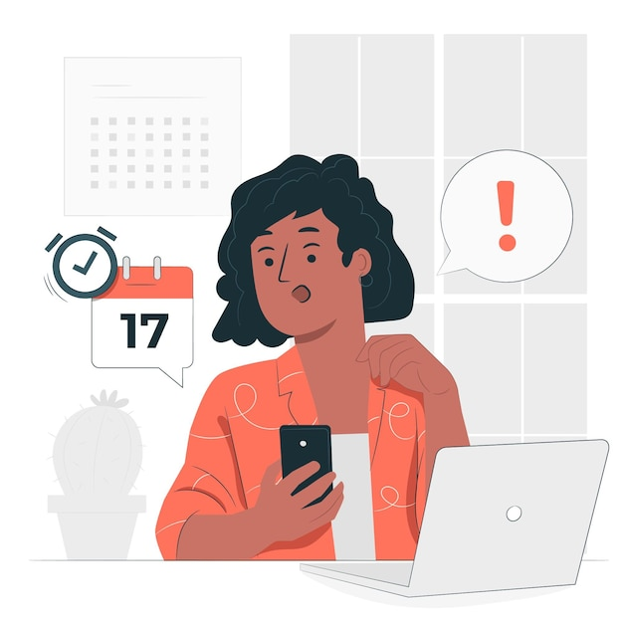
提醒
手机提醒她，今天是她朋友的生日。

Slide 102
提醒
他会在房门前贴纸条，
提醒自已要带什么东西。

Slide 103
提醒
他不喜欢家人的提醒，
例如：要记得吃饭、要记得睡觉。

Slide 104
提醒
你觉得哪些提醒的方法是有效的？

Slide 105
提醒
有什么事情是你很常被提醒的？

Slide 106
乱.adj

Slide 107
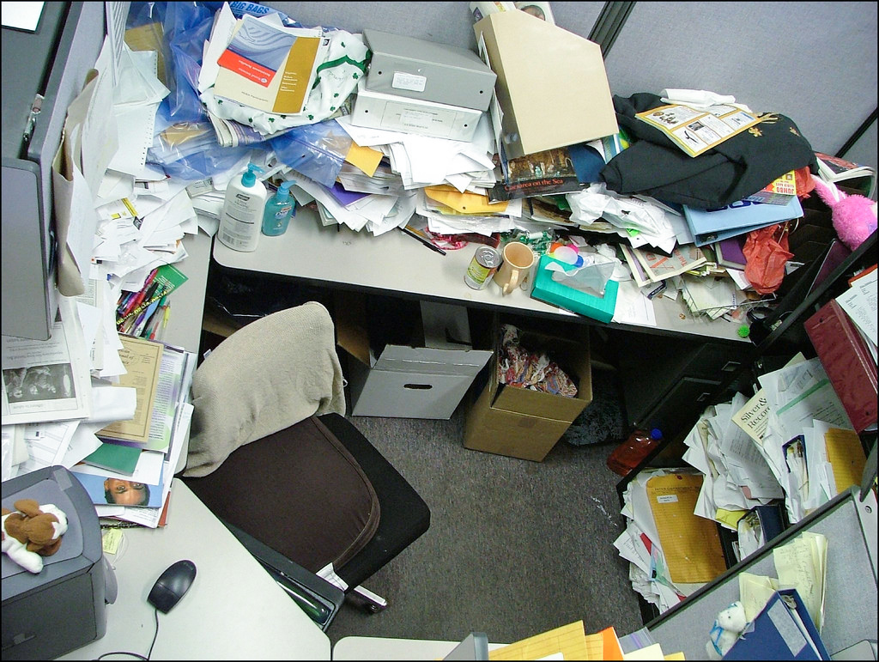
乱
她的桌子非常乱。

Slide 108
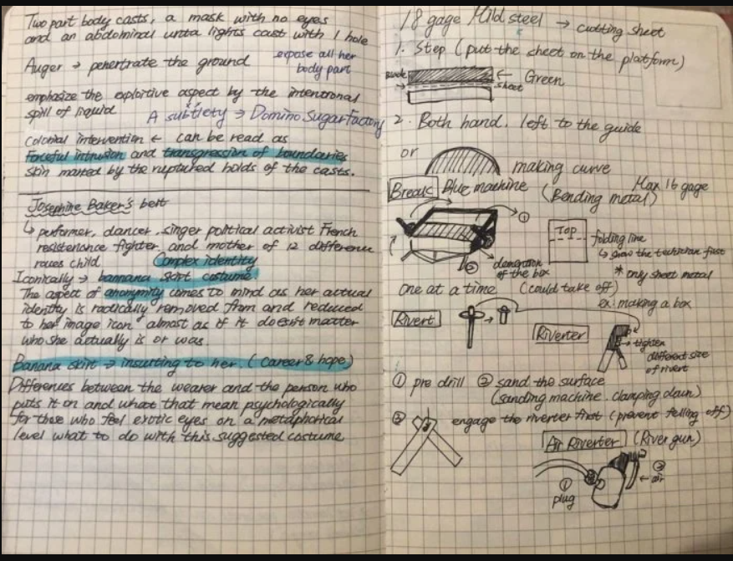
乱
她的笔记写得一点都不乱，非常的清楚。

Slide 109
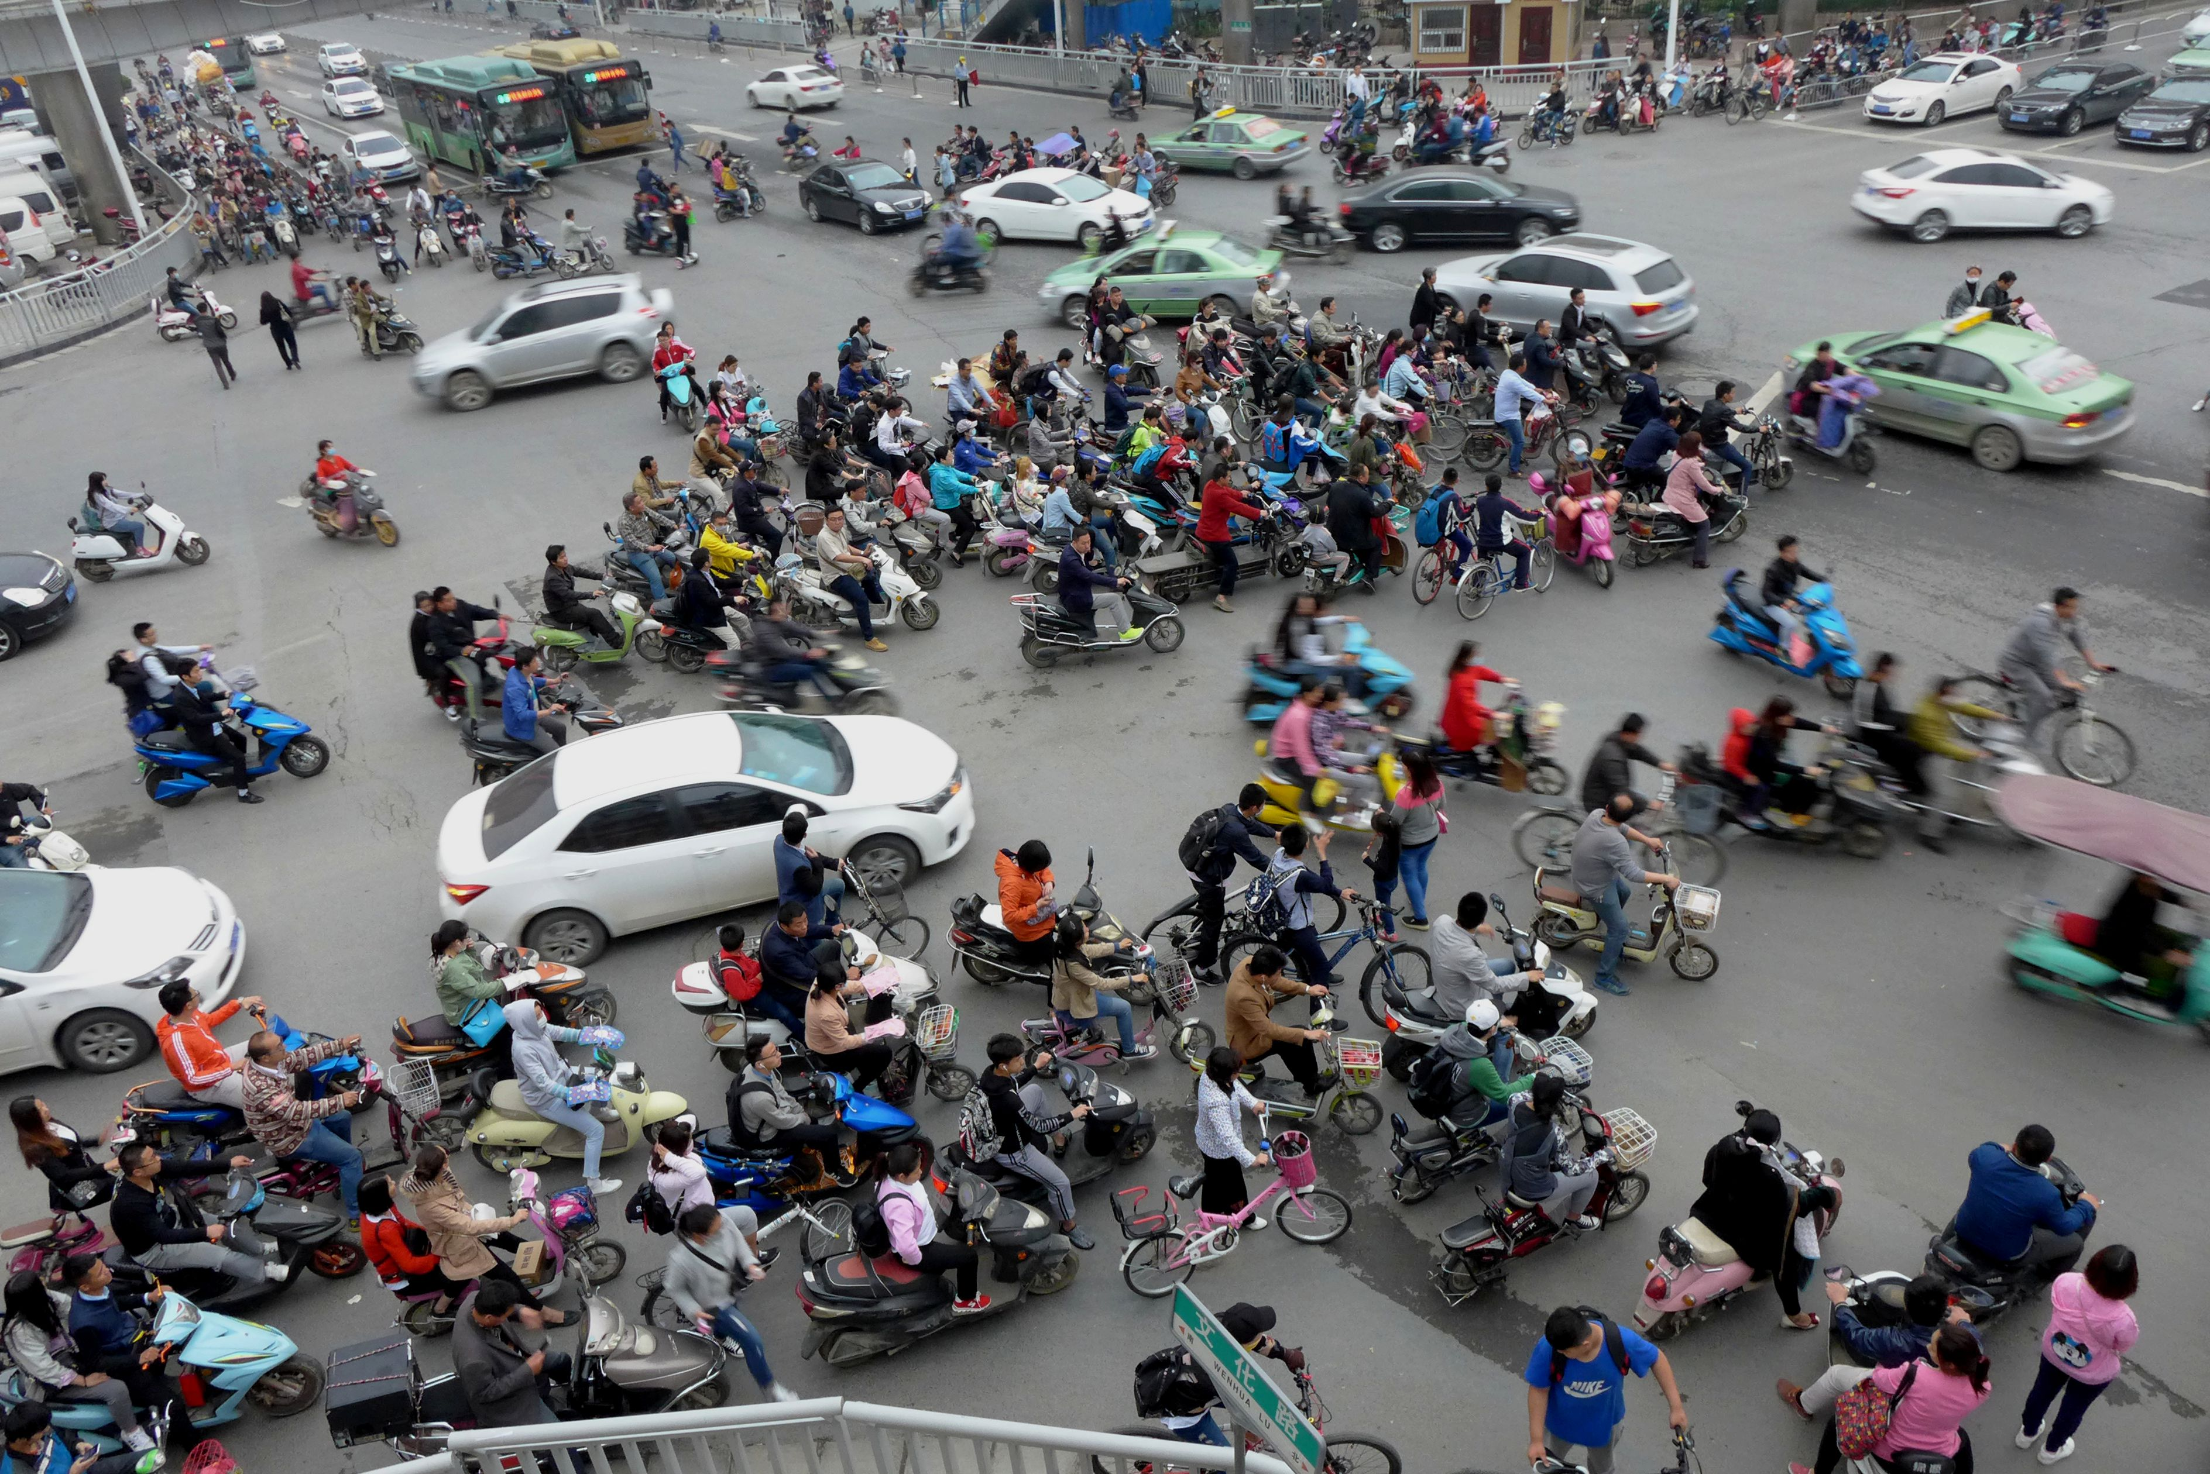
乱
这条马路的交通非常的乱。

Slide 110
乱
这个问题让他心很乱，
完全不知道该怎么处理。

Slide 111
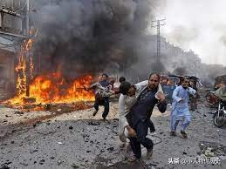
乱
这个国家的情况很乱，你最好不要过去。

Slide 112
乱
父母从小就提醒我们
逛街的时候不要乱摸东西。

Slide 113
乱
报告的时候不能乱说话。

Slide 114
乱
你觉得欧洲哪里的环境最乱？

Slide 115
乱
心很乱的时候你会做什么？

Slide 116
谈.V

Slide 117
谈
他跟老板谈了很久，
老板终于同意加了他的薪水。

Slide 118
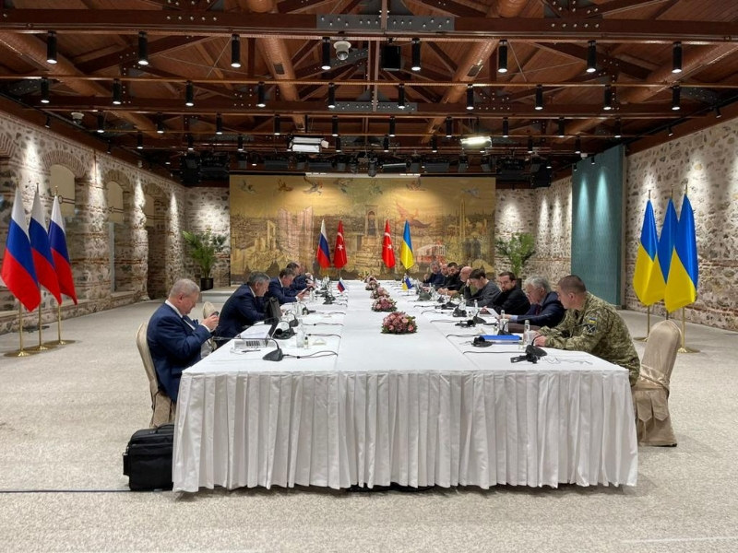
谈
那两个国家谈了很久，
还是没有找到两边都能接受的条件。

Slide 119
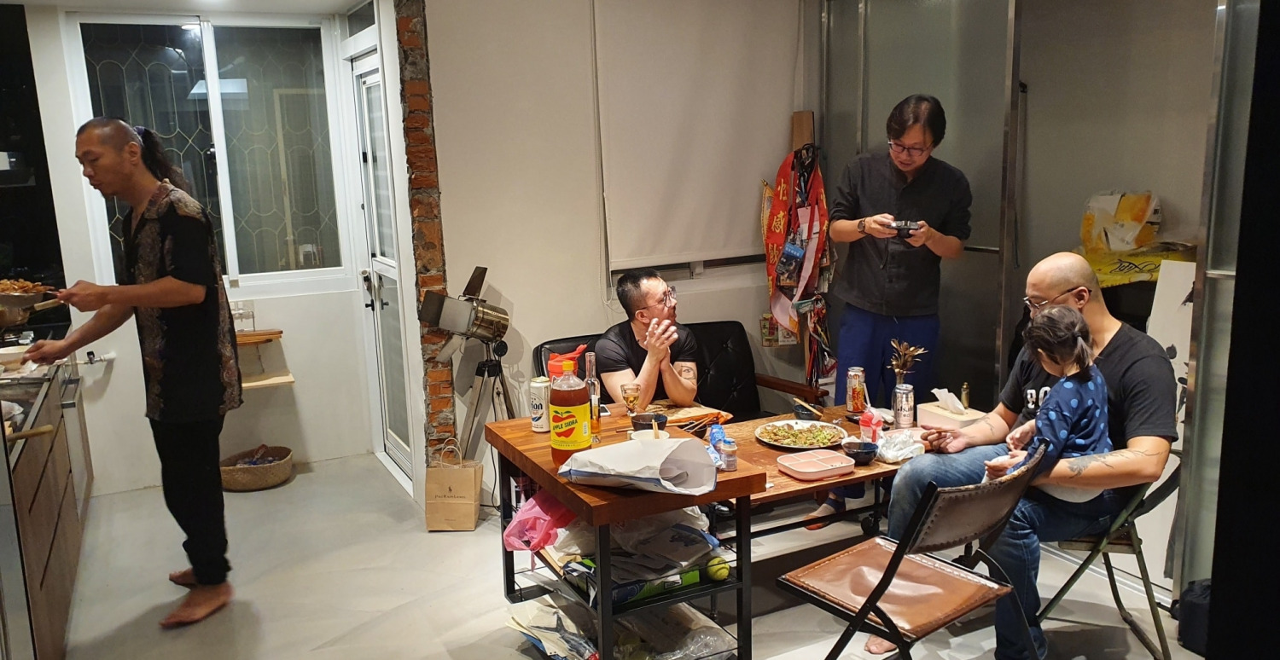
谈
他跟家人谈了一晚上，
终于确定了要读哪一所大学。

Slide 120
谈
他正在跟他谈恋爱。

Slide 121
谈
他计划下星期跟老师谈他未来的计划。

Slide 122
谈
我以为他们在谈毕业的事情，
原来是在谈旅游计划。

Slide 123
谈
什么事情你会跟家人谈？

Slide 124
谈
你不喜欢别人跟你谈什么事情？

Slide 125
生意.N

Slide 126
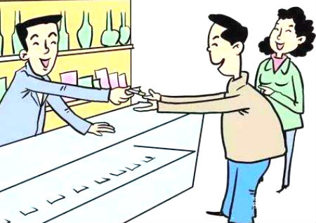
生意
他在美国做生意，主要卖咖啡跟茶。

Slide 127
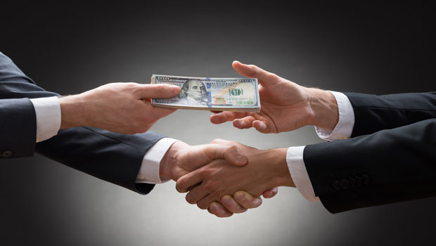
生意
他们刚刚谈成了这笔生意，
那家公司会买下一百栋房子。

Slide 128
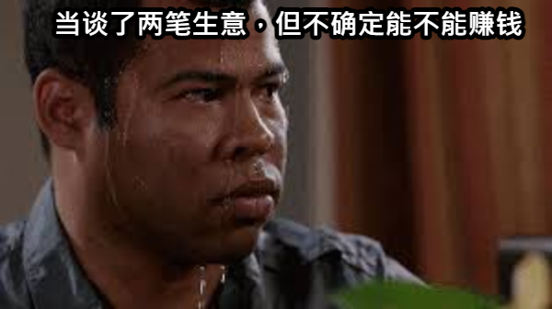
生意
他虽然成功谈了两笔生意，
但是不确定能不能赚钱。

Slide 129
生意
他在国际贸易公司工作，主要在中国谈生意。

Slide 130
生意
做生意前需要做很多调查。

Slide 131
生意
他在生意上赚了一大笔钱，
所以开始计划环游世界。

Slide 132
生意
你觉得谈生意容易吗？为什么？

Slide 133
生意
你对谈生意的人的印象如何？

Slide 134
积累.v

Slide 135
积累
他在美国做了很长时间的生意，
积累了很多的朋友 。

Slide 136
积累
他为了顺利完成论文，积累了很多文章。

Slide 137
积累
他积累了很多证据来支持案件的调查。

Slide 138
积累
你平时会积累什么？

Slide 139
积累
你最多积累几封电邮没有看？

Slide 140
经验.N

Slide 141
经验
他在这间公司工作了三年，积累了很多经验。

Slide 142
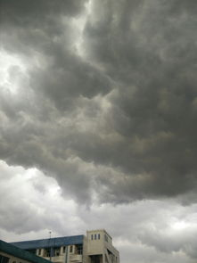
经验
他的经验告诉他，
今天云很厚，
一定会下雨。

Slide 143
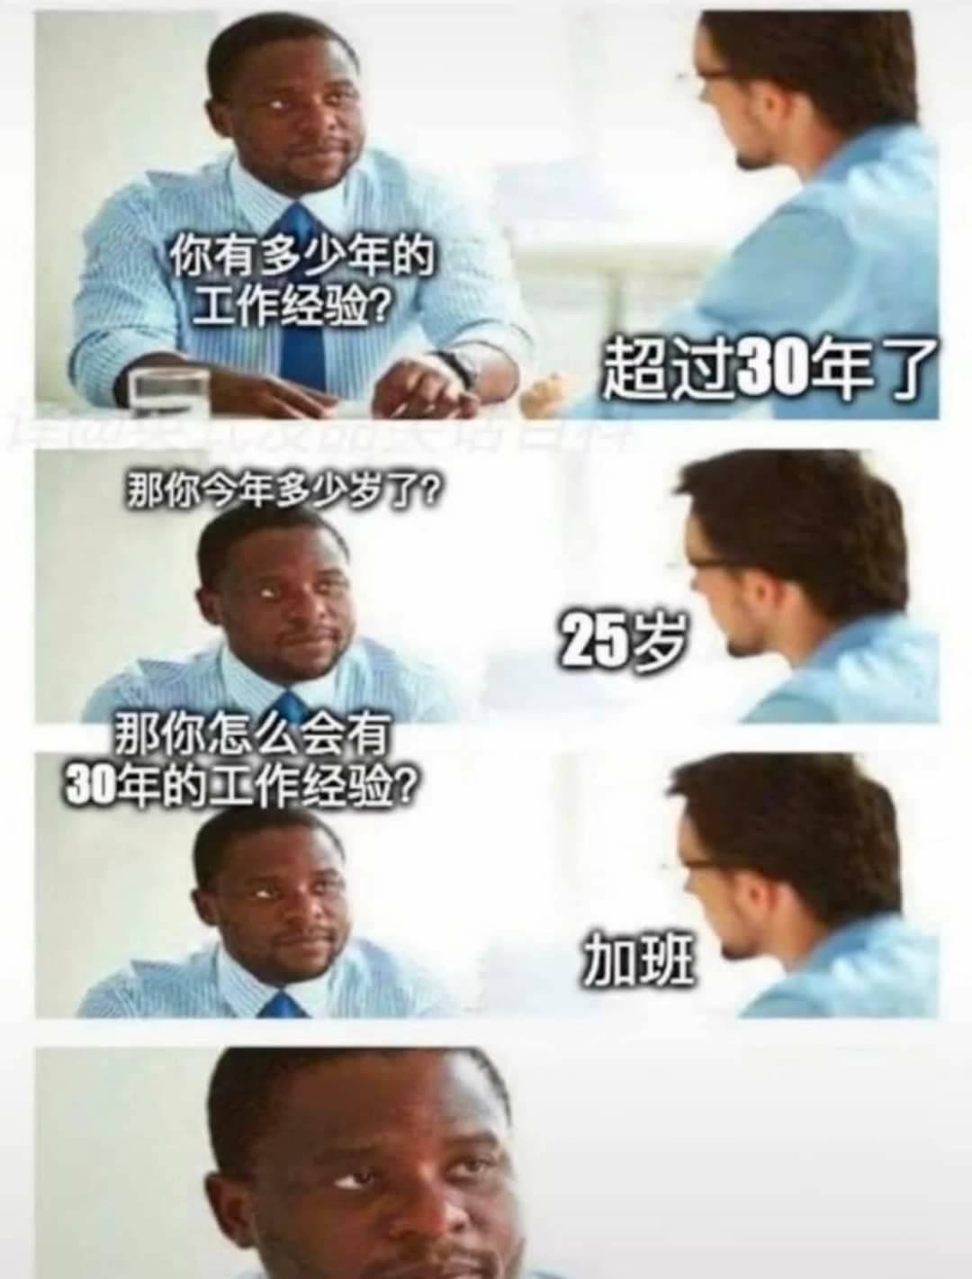
经验
他说他有三十年的
工作经验。

Slide 144
经验
他原来有二十年的教学经验！

Slide 145
经验
尽管他缺少谈生意的经验，
他还是成功谈成了这笔生意。

Slide 146
经验
你学中文的经验有几年了？

Slide 147
经验
如果你是老板，
你会招聘没有工作经验的员工吗？

Slide 148
一切.pron

Slide 149
一切
他喜欢生活中的一切。

Slide 150
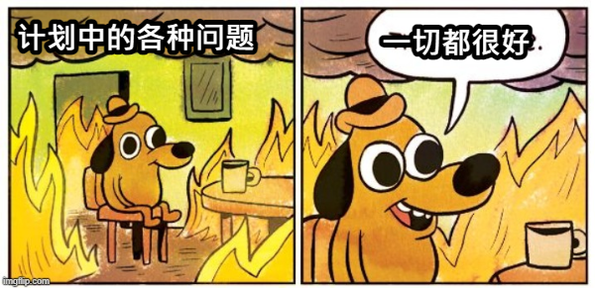
一切
他正在骗自己，计划的一切都很好。

Slide 151
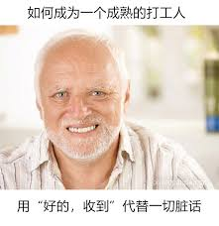
一切
如何成为一个好员工？
用"好的，收到“
代替一切脏话

Slide 152
一切
他认为金钱就是一切。

Slide 153
一切
他相信机器的一切问题，
都可以靠拍打机器解决。

Slide 154
一切
什么时候你会祝福对方一切顺利？

Slide 155
并

Slide 156
并 negative

Slide 157
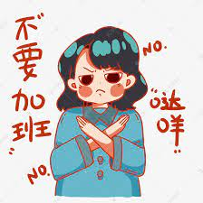
并
虽然他很喜欢他的工作，但他并不喜欢加班。

Slide 158
并
虽然他积累了很多经验，
但他现在并没有想跟老板谈增加薪水。

Slide 159
并
未来做什么工作，
并不一定跟大学的专业有关系。

Slide 160
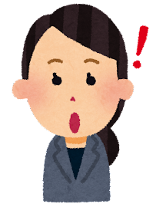
并
A:你知道他要搬到别的城市了吗？
B:他并没有告诉我，我并不知道！

Slide 161
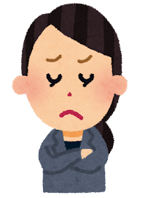
并
他喜欢喝饮料，但_____。

Slide 162
并
他有去过一次德国，但_____。

Slide 163
并
他_____。

Slide 164
并
A:老师有说今天考试吗？
B: _____ ！

Slide 165
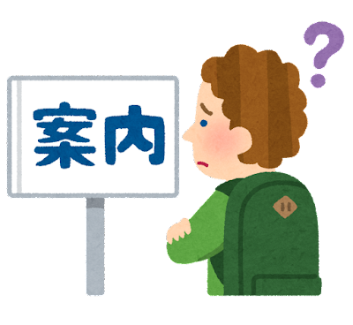
并
他有学过日文，但_____。

Slide 166
并
他以为做生意很简单，但_____。

Slide 167
并
虽然我刚才跟那个人打招呼，
但我并不知道他的名字。

Slide 168
并
尽管他有十年的工作经验，
但我并不这么觉得。

Slide 169
并
他不喜欢打扫，但_____并_____ 。

Slide 170
并
他积累了很多经验，但_____并_____。

Slide 171
并
请用并造句。

Slide 172
成功.adj

Slide 173
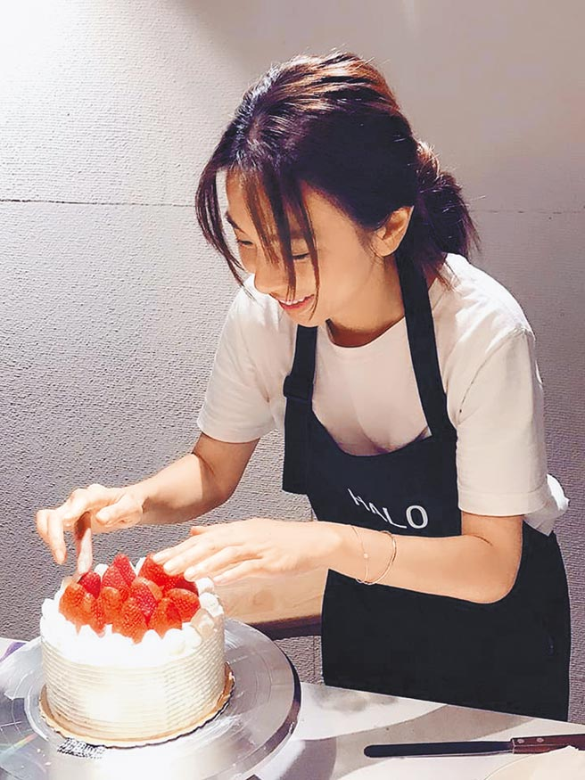
成功
经过一个下午，她终于成功做好了一块蛋糕。

Slide 174
成功
他成功骗了自己，计划的一切都很好。

Slide 175
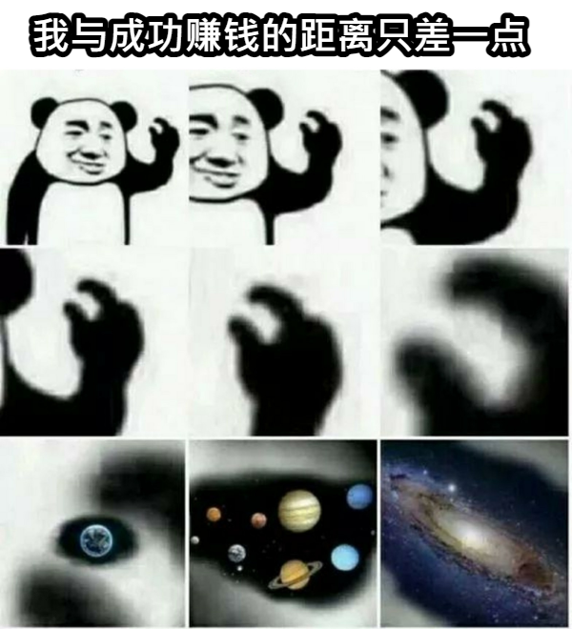
成功

Slide 176
成功
他保证会让这次的调查成功。

Slide 177
成功
尽管他经验不够，
他还是成功谈成了这笔生意。

Slide 178
成功
一项成功的计划需要包含什么？

Slide 179
成功
请分享一位你觉得很成功的人事物。
（例如：电影、小说、明星......）

Slide 180
顺利.adj

Slide 181
顺利
他们的旅行非常地顺利，没有遇到任何问题。

Slide 182
顺利
她在这个月写完了论文，顺利地毕业了。

Slide 183
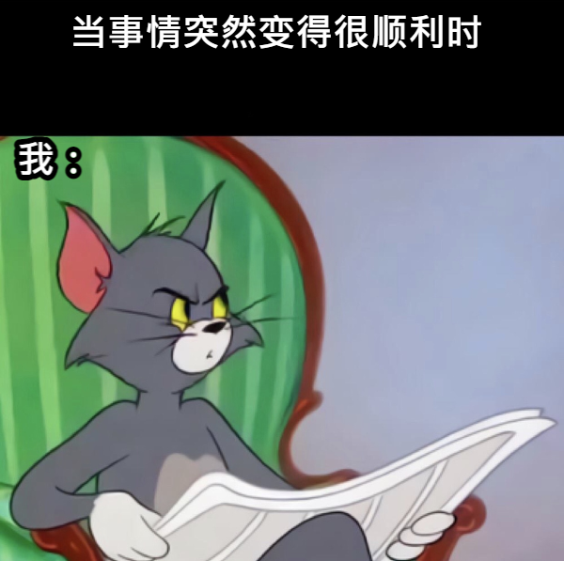
顺利
当一切变得太顺利时，
我总是会觉得有事情要发生了。

Slide 184
顺利
这趟旅行非常不顺利，
首先他们的行李不见了，
其次还错过了火车。

Slide 185
顺利
他们的计划非常完美，
执行的时候一切都很顺利。

Slide 186
顺利
你觉得你学中文的过程顺利吗？

Slide 187
顺利
遇到不顺利的事情的时候，
你感觉如何？
你会做些什么？

Slide 188
感谢.v

Slide 189
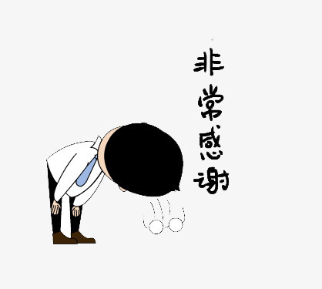
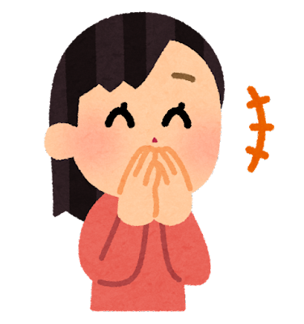
感谢
他非常感谢她的帮忙。

Slide 190
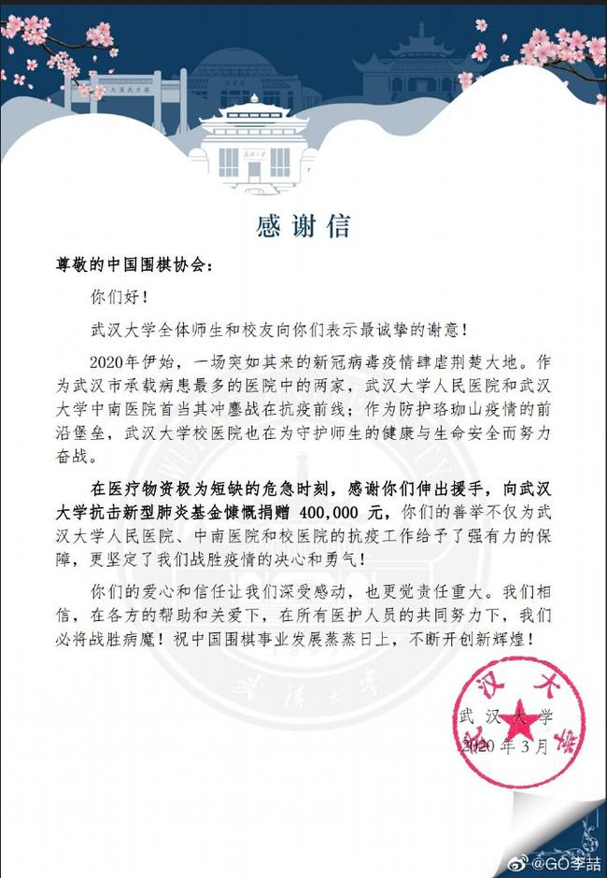
感谢
这个大学寄了
一封感谢信给他们。

Slide 191
感谢
感谢大家参加这场聚会，
也感谢这次的计划负责人谈成了这笔生意。
让我们庆祝这一切吧！

Slide 192
感谢
感谢老师这几年的教导，
让我们学到很多知识。

Slide 193
感谢 v.s 谢谢

Slide 194
感谢
请用感谢造句。

Slide 195
消息.n

Slide 196
消息
他们收到老板的消息，今天提早下班。

Slide 197
消息
他不知道从哪里听到了公司要倒的消息，
大家都很紧张。

Slide 198
消息
他跟大家宣布了一个消息，
老板提高大家的薪水了！

Slide 199
消息
他在新闻上看到欧洲的电要变贵的消息。

Slide 200
消息
他并不诚实，所以不要相信他说的任何消息。

Slide 201
消息
A 和 B 在沙漠迷了路。
A：我有一个好消息跟坏消息要告诉你，你想先听哪个？
B：先讲坏消息吧。
A：我们这几天只能吃沙子了。
B：好消息是什么？
A：我们有很多沙子。

Slide 202
消息
如果同时有好消息和坏消息，
你会先说哪一个？

Slide 203
消息
你会从哪里得知朋友的最新消息呢？

Slide 204
按时.adv

Slide 205
按时
这份报告要在十月二十日交给老师，
他们在十月二十日把报告按时交给了老师。

Slide 206
按时
他每六小时必须按时吃一次药。

Slide 207
按时
我们要在八月按时完成这个计划，加油！

Slide 208
按时
原来他还没有写完论文，
我以为他有按时完成进度。

Slide 209
按时
他每周都会按时到教堂祷告。

Slide 210
按时
你会按时吃饭吗？

Slide 211
按时
如果医生通知你要按时吃药，
你会照做吗？

Slide 212
奖金.n

Slide 213
奖金
他们因为提前完成了计划，
并且帮公司赚了很多钱，
老板给了他们多发了一笔奖金。

Slide 214
奖金
今年所有计划都按时完成了，
公司决定提前给所有人发奖金。

Slide 215
奖金
她参加了各种比赛，赚到很多奖金。

Slide 216
奖金
公司有没有提供奖金会影响你应聘的意愿吗？

Slide 217
奖金
你会买提供多少奖金的乐透呢？

Slide 218
按照

Slide 219
按照
something

Slide 220
按照
按照公司的计划，
这个调查报告要在这个月29日前完成。

Slide 221
按照
按照那间银行的要求，
银行里要有一千万，
他才愿意借钱给你。

Slide 222
按照
A:这次的材料都
按照他们公司的要求准备好了吗?
这个生意很重要。
B:都按照他们的要求准备好了。

Slide 223
按照
我按照客户的要求修改了二十次计划，
结果客户觉得原本的计划比较好。

Slide 224
按照
电影的感谢名单通常会按照字母排序。

Slide 225
按照
什么事情你会按照步骤做？
Notes:
例如：看食谱煮饭、洗手、CPR

Slide 226
按照
请分享一个节庆的传统，并用按照造句。
Notes:
按照聖誕節的傳統，我們家會在 24 號一起吃晚餐……

Slide 227
工资.N

Slide 228
工资
他一个月的工资是四千欧元。

Slide 229
工资
台湾明年会调整劳工的基本工资。
每月基本工资调整为 26400 元，
每小时基本工资调整为 176 元。

Slide 230
工资
这间公司的招聘内容提到：
每个月员工不仅可以拿到基本工资，
还会获得奖金。

Slide 231
工资
如果老板没有按时发工资，你会怎么做？

Slide 232
工资
你觉得基本工资涨了，
但东西也跟着变贵，
这件事合理吗？

Slide 233
方法.n

Slide 234
方法
他增加收入的方法是将钱存入银行。
jiāng

Slide 235
方法
他让自己放松的方法是出去旅行。

Slide 236
方法
永远保持快乐的
方法是什么?
不要跟笨蛋讨论事情
我觉得不是
嗯，你说得没错

Slide 237
方法
数学题目常常有不一样的解题方法。

Slide 238
方法
兴趣要变成专业的其中一个方法就是不断练习。

Slide 239
方法
睡不着的时候，你会用什么方法解决？

Slide 240
方法
你有什么可以专心做事的方法？

Slide 241
知识.n

Slide 242
知识
他在工作中学到很多修车的专业知识。

Slide 243
知识
他在学校学到很多历史知识，
但是除了制作 meme 以外都没有用。

Slide 244
知识
我脑中的知识像这样。
没用的冷知识
有用的知识

Slide 245
知识
尽管他有丰富的专业知识，
他还是没有成功完成计划。

Slide 246
知识
为了成功，他积累了很多知识。

Slide 247
知识
请分享你最近学习的知识。

Slide 248
知识
请用知识造句。

Slide 249
不得不

Slide 250
不得不
他为了拿到更多的收入，不得不每晚加班。

Slide 251
不得不
他因为考试不及格，不得不再考一次。

Slide 252
不得不
因为负责工作的同事生病了，
他不得不帮忙负责这份报告。

Slide 253
不得不
天气变冷了，我不得不开暖气。

Slide 254
不得不
我用这台电脑十年了，
不得不说它的质量真的很好。

Slide 255
不得不
如果有一场不得不参加的聚会，
你会用什么心情去参加？

Slide 256
不得不
当你不得不换新手机的时候，
你会选择哪一台手机？

Slide 257
不得不
请用不得不造句。

Slide 258
甚至(conj)

Slide 259
甚至
他为了拿到更多的收入，不得不每晚加班，
甚至都不能好好休息。

Slide 260
甚至
他非常喜欢吃蛋糕，只要有空就去买蛋糕吃，甚至每
个星期还会特别买一个巨大的蛋糕回家吃一整天。

Slide 261
甚至

Slide 262
甚至
他们俩个长得太像了，_____。

Slide 263
甚至
瑞士的东西太贵了，_____。
1CHF=24.6453044CZK

Slide 264
甚至
他家离学校非常远，_____。
学校
他家
40分钟

Slide 265
甚至
这礼拜作业很多，甚至没办法按时完成。

Slide 266
甚至
台湾的夏天很热，甚至可以在路上煎蛋。

Slide 267
甚至
他非常饿，甚至_____。

Slide 268
甚至
请分享你最喜欢的东西，并用甚至造句。

Slide 269
甚至
请用甚至造句。

Slide 270
责任.n

Slide 271
责任
他觉得把工作做好是他的责任，
因此常常加班。

Slide 272
责任
中国人会觉得照顾父母是小孩的责任，
绝对不能对父母没有责任心。

Slide 273
责任
很多人觉得保护地球是人类的责任。

Slide 274
责任
普京说：欧洲没有电不是俄国的责任。

Slide 275
责任
身为计划的负责人，他有责任做好这件事。

Slide 276
责任
每天早上叫醒我的不是闹钟，而是赚钱的责任。

Slide 277
责任
你觉得学生的责任是什么？

Slide 278
责任
你认为父母有责任照顾他们的孩子吗？
你觉得他们至少要照顾孩子到孩子几岁呢？

Slide 279
THANKS

